Slide 1


HTML Y CSS
Hablemos un poco de estos lenguajes informáticos

Slide 2
¿Que es HTML?
El lenguaje de marcado de hipertexto , o HTML, es el lenguaje de mercado estándar para documentos diseñados para mostrarse en un navegador web. Puede ser asistido por tecnologías como hojas de estilos en cascada (CSS) y lenguajes de scripting como JavaScript (JS).

Slide 3
Etiquetas
HTML5 provee básicamente tres características: estructura, estilo y funcionalidad. Específicamente las etiquetas abordan la primera característica, las etiquetas son fragmento de trozos de texto rodeados por corchetes angulares “<>” los cuales poseen funciones y usos específicos en la escritura de código HTML

Slide 4
01
03
<head>
<div>
02
04
<body>
<a>
Hablemos de las etiquetas
05
07
<strong>
<h1>….<h6>
06
08
<br>
<img>

Slide 5
09
<ol><li></li><ol>
10
<ul><li></li><ul>
11
<p>

Slide 6
Estructura del HTML
<!DOCTYPE html> <html lang="es"> <head> <title>Título de la WEB</title> </head> <body> Hola mundo </body> </html>

Slide 7
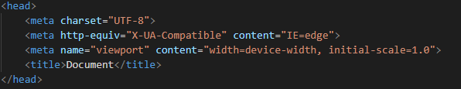
01. <head>
La parte superior del documento HTML, es donde podremos indicar los metadatos: título del documento, hojas de estilos, JavaScript, CSS…

Slide 8
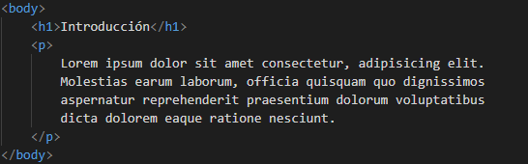
02. <body>
Indica la parte del cuerpo del contenido de un documento HTML. Es una etiqueta esencial para cualquier documento ya que indica donde empieza el contenido visible del documento.

Slide 9
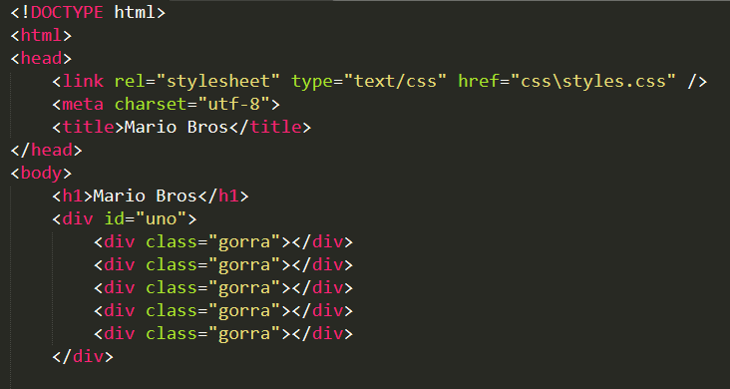
03. <div>
Un elemento que es usado mayoritariamente para agrupar otros elementos y actuar como plantilla de otros controles. La etiqueta <div> nos ayuda a estructurar el documento en secciones.

Slide 10
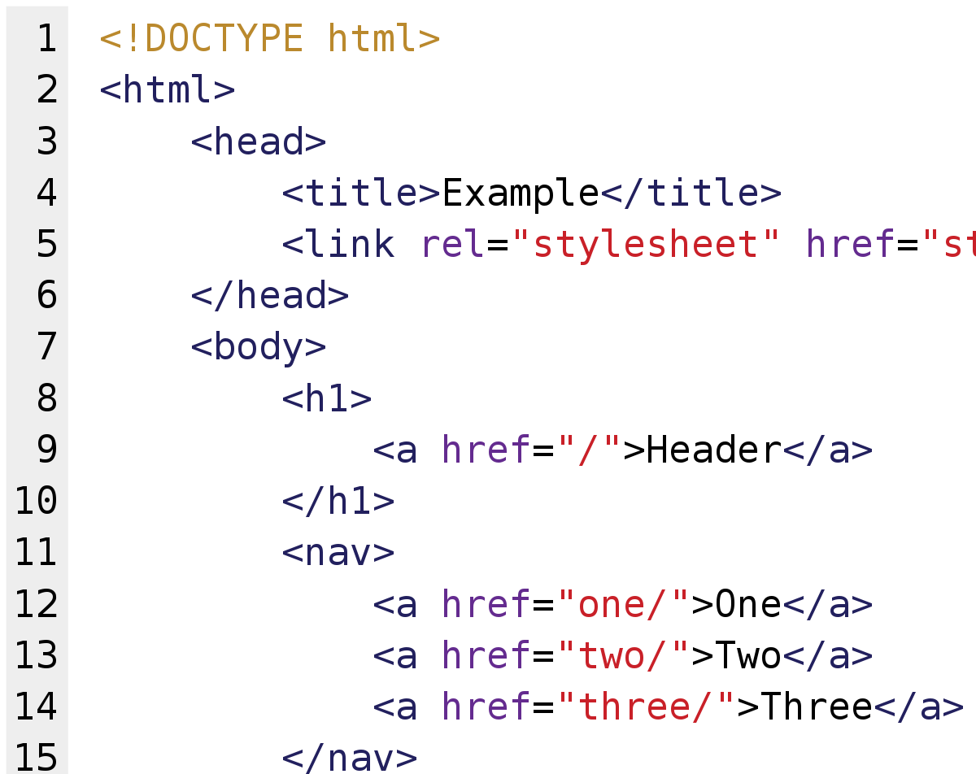
04. <a>
Representa un enlace o hipervínculo.

Slide 11
05. <strong>
<!DOCTYPE html>
<html>
<body>
<p>hello Word <strong>This text is important!</strong></p>
</body>
</html>
Define la parte importante de un texto

Slide 12
06. <br>
<!DOCTYPE html>
<html>
<body>
<h1>The br element</h1>
<p>To force<br> line breaks<br> in a text,<br> use the br<br> element.</p>
</body>
</html>
Representa un salto de línea en el documento

Slide 13
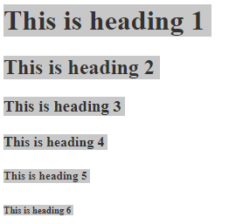
07. <h1>….<h6>
<!DOCTYPE html>
<html>
<body>
<h1>This is heading 1</h1>
<h2>This is heading 2</h2>
<h3>This is heading 3</h3>
<h4>This is heading 4</h4>
<h5>This is heading 5</h5>
<h6>This is heading 6</h6>
</body>
</html>
Son encabezado que depende le ellos son de un tamaño menor o mayor

Slide 14
08. <img>
<!DOCTYPE html>
<html>
<body>
<h1>The img element</h1>
<img src="img_girl.jpg" alt="Girl in a jacket" width="500" height="600">
</body>
</html>
Se utiliza para insertar imágenes ya sea desde una web o nuestro proyecto

Slide 15
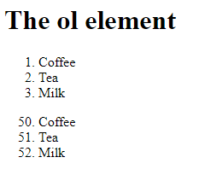
09. <ol><li></li><ol>
<!DOCTYPE html>
<html>
<body>
<h1>The ol element</h1>
<ol>
<li>Coffee</li>
<li>Tea</li>
<li>Milk</li>
</ol>
<ol start="50">
<li>Coffee</li>
<li>Tea</li>
<li>Milk</li>
</ol>
</body>
</html>
Define a una lista la cual será una lista ordenada desde el número 1 hasta infinito. (Esta se puede iniciar desde un numero especifico.)

Slide 16
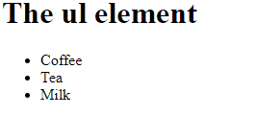
10. <ul><li></li><ul>
<!DOCTYPE html>
<html>
<body>
<h1>The ul element</h1>
<ul>
<li>Coffee</li>
<li>Tea</li>
<li>Milk</li>
</ul>
</body>
</html>
Define una lista desordenada

Slide 17
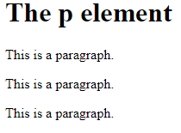
11. <p>
<!DOCTYPE html>
<html>
<body>
<h1>The p element</h1>
<p>This is a paragraph.</p>
<p>This is a paragraph.</p>
<p>This is a paragraph.</p>
</body>
</html>
Define un párrafo en el documento HTML.

Slide 18
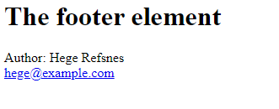
<footer>
<!DOCTYPE html>
<html>
<body>
<h1>The footer element</h1>
<footer>
<p>Author: Hege Refsnes<br>
<a href="mailto:hege@example.com">hege@example.com</a></p>
</footer>
</body>
</html>
Aquí encontraríamos el código perteneciente al pie de página, donde se suelen colocar los enlaces a textos legales, el copyright, etc.

Slide 19
¿QUE ES CSS?
•Significa “cascading style sheet” (hojas de estilo en cascada). •Es un lenguaje especial que define el estilo de un documento HTML. •Asigna propiedades a cada elemento HTML.

Slide 20
Estos permiten obtener un patrón de identificación de los elementos de nuestro código HTML para poder darle estilos específicos a ese elemento en cuestión.
Selectores

Slide 21
elemento: Todos los elementos indicados recibirán las mismas propiedades. id: Debe ser único y se referencian con un hash/numeral(#) antes del nombre del id. class: Puede existir más de uno en la misma página y referencian con un punto(.) antes del nombre de la clase.
Tipos de Selectores

Slide 22
Importante hacer notar que existen unidades CSS las cuales pueden ser modificadas para poder mejorar el contenido de nuestro código HTML. Entre estas están las unidades. Longitudes absolutas: como su nombre lo indica, son unidades que están completamente definidas. Esto quiere decir que su valor no depende de otro valor de referencia. Ejemplo: cm, mm, in, px, pt. Longitudes relativas: estas unidades especifican una longitud relativa a otra propiedad de longitud. Este tipo de unidades son escalables en diferentes medios de presentación. Ejemplo: em, rem, %, vw, otros.
Unidades de css

Slide 23
Gracias por su atencion!

